Slide 1
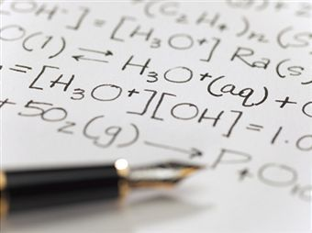
Aula 2 - Cinética Química
QFL 0464

Slide 2
O que iremos ver…
O que é a cinética química?
Como poderemos avaliar uma reacção do ponto vista cinética
Qual o impacto da temperatura da cinética da reacção
Teoria da colisão - relação com a velocidade de reacção.

Slide 3
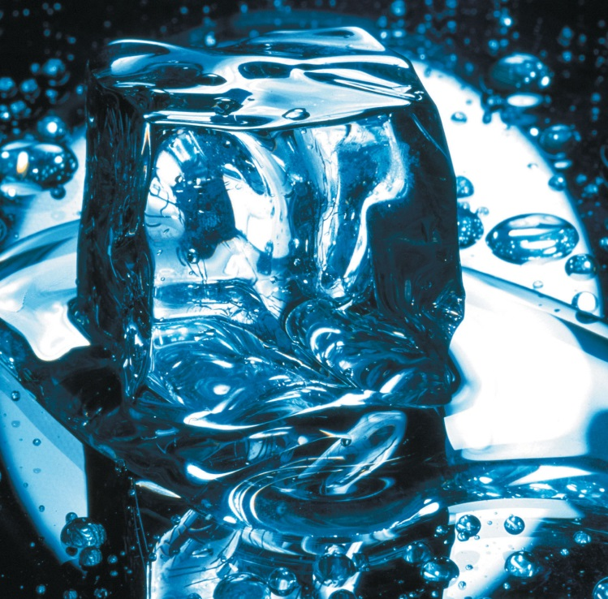
A Cinética química é que estuda a velocidade com que ocorrem de as reacções químicas.
Cinética → Movimento ou Mudança
Energia cinética é a energia associada ao movimento de um objecto
Em Química - A palavra cinética refere-se à variação de concentração de um reagente ou de um produto com o tempo (e.g. M/s)

Slide 4
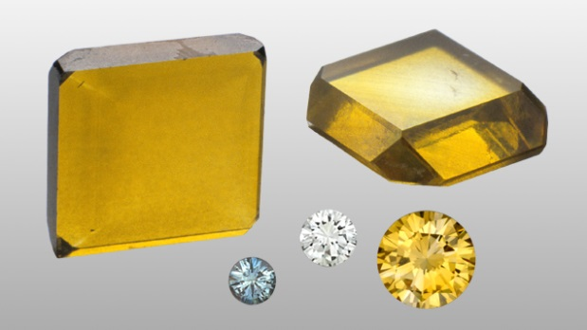
Existem muitas razões para estudar a velocidade de uma reacção.
Curiosidade intrínseca sobre a razão pela qual as reacções têm velocidades tão diversas.
visão, fotossíntese têm uma escala de tempo na ordem de 10⁻² -10⁻⁶ s
Outras como o passagem da grafite ao diamante ocorrem na escala dos milhões de anos…
Isto antes dos Russos produzirem diamantes artificiais de melhor qualidade que os diamantes naturais…

Slide 5
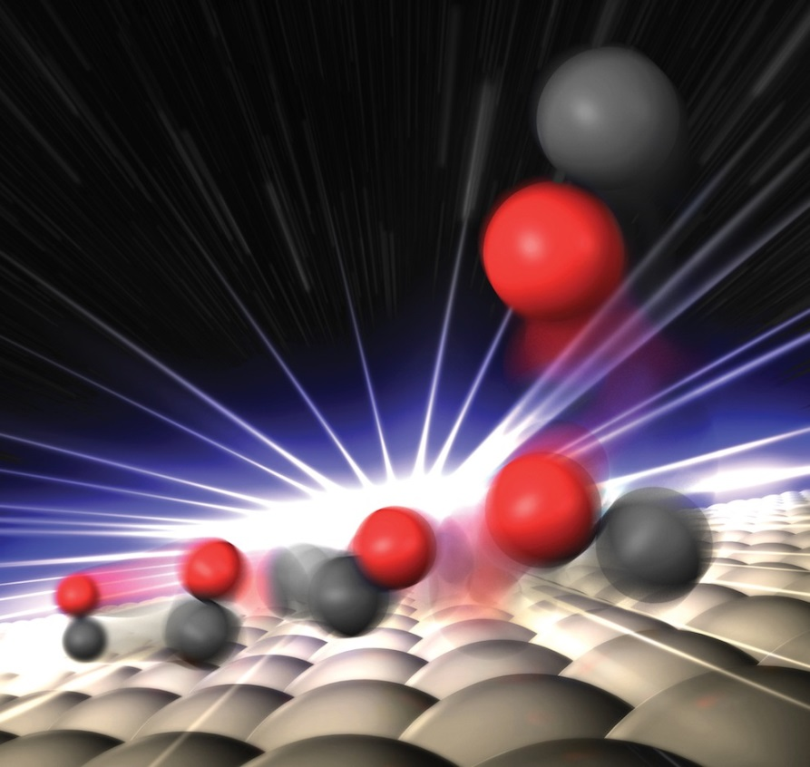
Reagentes → produtos
A→B
Em geral é mais conveniente exprimir a velocidade de uma reacção em termos da variação da concentração com o tempo
$Velocidade=−\frac{∆\left[A\right]}{∆t}$
$$Velocidade=\frac{∆\left[B\right]}{∆t}$$
Onde $∆\left[A\right] e ∆\left[B\right]$ são variações de concentração durante o intervalo de tempo $∆t$

Slide 6
Será que podemos dizer que a velocidade da reacção é constante?
Não!
Velocidade em cada um destes instantes é diferente
Notes:
Mas quando comparamos reacções nós queremos comparar dentro do mesmo intervalo de tempo para podermos afirmar que esta reacção é mais rápida que esta ou que a outra… Por outro lado, este gráfico diz-nos que a velocidade da reacção varia à medida que a concentração das espécies químicas envolvidas na reacção (reagentes e .produtos) varia…Então significa que deve existir uma correlação entre velocidade e concentração. Esta correlação pode ser avaliada pela lei das velocidades.

Slide 7
Lei da velocidade
$$aA+bB→cC+dD$$
Constante de velocidade
$$Velocidade=Κ{\left[A\right]}^{x}{\left[B\right]}^{y}$$
ORDEM DA REACÇÃO
A sensibilidade da velocidade à variação da concentração de A e B
Sendo que esta ordem só poderá ser determinada experimentalmente.
Através da observação do impacto da concentração de A e B na velocidade de reacção .
Notes:
Lei da velocidade.
Imaginem uma reacção hipotética. Uma lei de velocidade genérica pode ser dada pela seguinte expressão onde K é a constante de velocidade e A e B as concentrações dos reagentes envolvidos nesta reacção. Note–se que as concentrações de A e B estão elevadas a um expoente x e y e que estes nada têm a ver com os coeficientes estequiométricos da reacção.
Então nós podemos exprimir uma reacção hipotética por…. Nós sabemos que a velocidade de uma dada reacção resulta da variação da concentração de um dos seus componentes ao longo do tempo dA/dt. Por outro lado, esta variação ou velocidade vai depender da natureza dos componentes envolvidos
Onde a velocidade da reacção pode ser pelo o produto das concentrações dos regentes envolvidos por uma constante
Onde x e y são diferentes dos coeficientes estequiométricos. es

Slide 8
Como Fazemos isto na prática? - Exemplo
$${2NO(g)+2H}_{2}\left(g\right)→N_{2}\left(g\right)+2H_{2}O(g)$$
[NO] (M) | [H₂](M) | Velocidade inicial (M/s)
$$5×{10}^{−3}$$ | $$2×{10}^{−3}$$ | $$1,25×{10}^{−5}$$
$$10×{10}^{−3}$$ | $$2×{10}^{−3}$$ | $$5,00×{10}^{−5}$$
$$10×{10}^{−3}$$ | $$4×{10}^{−3}$$ | $$10,00×{10}^{−5}$$
Velocidade de reacção quando [NO]=$12×{10}^{−3}$M e [H₂]= $6×{10}^{−3}$M
A reacção do Oxido nítrico com o hidrogénio a 1280ºC
Determinar:
Lei da velocidade,
Constante de velocidade

Slide 9
[NO] (M) | [H₂](M) | Velocidade inicial (M/s)
$$5,00×{10}^{−3}$$ | $$2,00×{10}^{−3}$$ | $$1,25×{10}^{−5}$$
$$10,00×{10}^{−3}$$ | $$2,00×{10}^{−3}$$ | $$5,00,×{10}^{−5}$$
$$10,00×{10}^{−3}$$ | $$4,00×{10}^{−3}$$ | $$10,00×{10}^{−5}$$
1
2
3
Lei da velocidade
$$Velocidade=Κ{\left[A\right]}^{x}{\left[B\right]}^{y}$$
Como determinar x e y?
Mantendo a concentração de H₂ constante e dobrando concentração de NO vemos que velocidade da reacção quadruplica
$$\frac{}{}4=Κ{\left[A\right]}^{x}{\left[B\right]}^{y{Velocidade}_{1}=Κ{\left[A\right]}^{x}{\left[B\right]}^{y}}$$
$K$= $\frac{Velocidade}{\left[F_{2}\right][ClO_{2}]}=\frac{1,2×{10}^{−3}M/s}{\left(0,10 M\right)\left(0,010\right)}=1,2{Ms}^{−1}$
$$\frac{{Velocidade}_{2}}{{Velocidade}_{1}}=\frac{Κ{\left[A\right]}^{x}{\left[B\right]}^{y} }{Κ{\left[A\right]}^{x}{\left[B\right]}^{y}}$$
$$4=\frac{Κ{\left[NO\right]}^{x}{\left[H_{2}\right]}^{y} }{Κ{\left[NO\right]}^{x}{\left[H_{2}\right]}^{y}}$$
$$4=\frac{Κ{\left[10×{10}^{−3}\right]}^{x}{\left[2×{10}^{−3}\right]}^{y} }{Κ{\left[5×{10}^{−3}\right]}^{x}{\left[{2×{10}^{−3}}_{2}\right]}^{y}}$$
$$x=2$$
$$4=2^{x}$$
$$Velocidade=Κ{\left[NO\right]}^{2}{\left[H_{2}\right]}^{1}$$
$$\frac{{Velocidade}_{3}}{{Velocidade}_{2}}=\frac{Κ{\left[A\right]}^{x}{\left[B\right]}^{y} }{Κ{\left[A\right]}^{x}{\left[B\right]}^{y}}$$
$$2=\frac{Κ{\left[NO\right]}^{x}{\left[H_{2}\right]}^{y} }{Κ{\left[NO\right]}^{x}{\left[H_{2}\right]}^{y}}$$
A ordem global é dada por (2+1) ou seja a reacção é de terceira ordem
$$2=\frac{Κ{\left[10×{10}^{−3}\right]}^{x}{\left[4×{10}^{−3}\right]}^{y} }{Κ{\left[10×{10}^{−3}\right]}^{x}{\left[2{×{10}^{−3}}_{2}\right]}^{y}}$$
$$2=2^{y}$$
$$y=1$$
$$\frac{{Velocidade}_{2}}{{Velocidade}_{1}}=\frac{Κ{\left[A\right]}^{x}{\left[B\right]}^{y} }{Κ{\left[A\right]}^{x}{\left[B\right]}^{y}}$$

Slide 10
[NO] (M) | [H₂](M) | Velocidade inicial (M/s)
$$5,00×{10}^{−3}$$ | $$2,00×{10}^{−3}$$ | $$1,25×{10}^{−5}$$
$$10,00×{10}^{−3}$$ | $$2,00×{10}^{−3}$$ | $$5,00,×{10}^{−5}$$
$$10,00×{10}^{−3}$$ | $$4,00×{10}^{−3}$$ | $$10,00×{10}^{−5}$$
A constante de velocidade k
$$v=Κ{\left[NO\right]}^{2}{\left[H_{2}\right]}^{1}$$
$$Velocidade=Κ{\left[A\right]}^{x}{\left[B\right]}^{y}$$
$$k=\frac{velocidade}{{\left[NO\right]}^{2}{\left[H_{2}\right]}^{1}}$$
$$k=\frac{1,25×{10}^{−5}}{{\left[5,00×{10}^{−3}\right]}^{2}{\left[2,00×{10}^{−3}\right]}^{1}}$$
$$k={2,50×{10}^{2}M}^{−2}s^{−1}$$
(c) Velocidade de reacção quando [NO]=$12,00×{10}^{−3}$M e [H₂]= $6,00×{10}^{−3}$M
$$Velocidade=2,50×{10}^{2}{\left[12,00×{10}^{−3}\right]}^{2}{\left[6,00×{10}^{−3}\right]}^{1}$$
$$Velocidade=2,20×{10}^{−4}Ms^{−1}$$

Slide 11
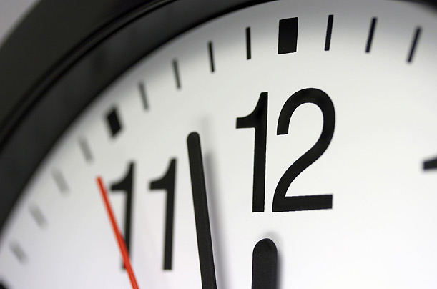
Relação entre a concentração e o tempo
“A lei da velocidade podem ainda ser utilizadas para determinar a concentração de reagentes em qualquer instante da reacção”
$$Velocidade=−\frac{Δ[A]}{Δt}$$
1
A→ Produto
$$Velocidade=k[A]$$
Reacção de 1ª Ordem
$$k\left[A\right]=−\frac{Δ[A]}{Δt}$$
$$k\left[A\right]=−\frac{d[A]}{dt}$$
$$−k\int_{0}^{t}{dt}=\int_{{\left[A\right]}_{0}}^{{\left[A\right]}_{t}}{\frac{1}{\left[A\right]}}d[A]$$
$$k=\frac{Velocidade}{[A]}$$
$$−kdt=\frac{d[A]}{\left[A\right]}$$
$${\left[A\right]}_{t}$$
$$\ln{{\left[A\right]}_{t}}$$
$$k=m$$
$$−kt=\ln{{[A]}_{t}}−\ln{{[A]}_{0}}$$
$$t$$
$$t$$
$$\ln{{\left[A\right]}_{t}}=−kt+\ln{{[A]}_{0}}$$
$y=mx+$b

Slide 12
Relação entre a concentração e o tempo
“À medida que a reacção avança, a concentração dos reagentes diminui” - um outra medida que relaciona a concentração com tempo – é o TEMPO DE MEIA-VIDA
“${ t}_{\frac{1}{2}}$ É o tempo necessário para a concentração do reagente diminuir para metade do seu valor inicial
$$\ln{{\left[A\right]}_{t}}=−kt+\ln{{[A]}_{0}}$$
$$t=\frac{1}{k}\ln{\frac{{[A]}_{0}}{{[A]}_{t}}}$$
$$t_{\frac{1}{2}}=\frac{1}{k}\ln{\frac{{2[A]}_{0}}{{[A]}_{0}}}$$
${[A]}_{t}={[A]}_{0}$/2
$$t_{\frac{1}{2}}=\frac{1}{k}\ln{\frac{{2[A]}_{0}}{{[A]}_{0}}}$$
$$t_{\frac{1}{2}}=\frac{0,693}{k}$$
$$Ln 2=0,693$$

Slide 13
Relação entre a concentração e o tempo
Reacções de segunda ordem – ”quando a velocidade depende da concentração de um reagente ao quadrado, ou quando a soma das concentrações (x+y) é 2.
A→ Produto
$$Velocidade=−\frac{Δ[A]}{Δt}$$
$$Velocidade=k{[A]}^{2}$$
A+B→ Produto
$$Velocidade=k[A][B]$$
Reacção de 2ª Ordem
$$−k\int_{0}^{t}{dt}=\int_{{\left[A\right]}_{0}}^{{\left[A\right]}_{t}}{{[A]}^{−2}}d[A]$$
$$k{[A]}^{2}=−\frac{d[A]}{dt}$$
$$−kdt=\frac{d[A]}{{[A]}^{2}}$$
$−kt={{\left[A\right]}^{−1}}_{t}^{}−$ ${{\left[A\right]}^{−1}}_{0}^{}$
$$\frac{1}{{[A]}_{t}}$$
$$\frac{1}{{[A]}_{t}}=kt+\frac{1}{{[A]}_{0}}$$
$$t$$

Slide 14
Relação entre a concentração e o tempo
TEMPO DE MEIA-VIDA para reacções de segunda ordem pode ser dado por:
$$\frac{1}{{[A]}_{t}}=kt+\frac{1}{{[A]}_{0}}$$
$$\frac{1}{{[A]}_{0}/2}=kt_{\frac{1}{2}}+\frac{1}{{[A]}_{0}}$$
${[A]}_{t}={[A]}_{0}$/2
TEMPO DE MEIA-VIDA de uma reacção de segunda ordem é inversamente proporcional à concentração inicial do reagente.
$$t_{\frac{1}{2}}=\frac{1}{k{[A]}_{0}}$$
Tempo de meia vida é mais baixo nos instantes iniciais
Maior numero de moléculas disponíveis para colidirem umas com as outras

Slide 15
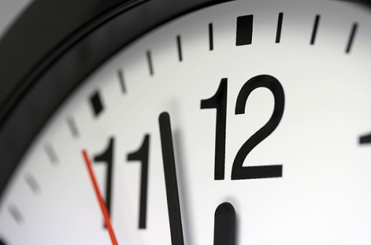
2ª Ordem
$$Velocidade=− \frac{d\left[A\right]}{dt}=− \frac{d\left[B\right]}{dt}=k[A][B]$$
A + B Produtos
$$\left[A\right]={\left[A\right]}_{0}−x$$
$${\left[A\right]}_{0}$$
$${\left[B\right]}_{0}$$
$$\left[B\right]={\left[B\right]}_{0}−x$$
$${\left[A\right]}_{0}−x$$
$${\left[B\right]}_{0}−x$$
$$x$$
$$\frac{dx}{dt}=k\left[A\right][B]$$
$$\frac{dx}{dt}=k\left[{\left[A\right]}_{0}−x \right]\left[{\left[B\right]}_{0}−x \right]$$
$$\frac{dx}{\left[{\left[A\right]}_{0}−x \right]\left[{\left[B\right]}_{0}−x \right] }=kdt$$
$$\frac{1}{\left[{[B]}_{0}−{\left[A\right]}_{0}\right] }\ln\left[\frac{[\left[A\right]−x]{[B]}_{0}}{[{\left[B\right]}_{0}−x][{A]}_{0}}\right] =kt$$

Slide 16
As reacções químicas ocorrem como consequência de colisões entre as moléculas dos reagentes.
Aplicando a teoria das colisões à cinética química.
Então deveremos esperar que a velocidade da reacção seja directamente proporcional ao número de colisões moleculares por unidade de tempo…
$$Velocidade∝\frac{numero de colisões}{t}$$
Será mesmo assim?

Slide 17
Energia de activação e dependência das constantes de velocidade relativamente á temperatura
Quando duas moléculas colidem parte da energia cinética é convertida e energia vibracional
Se a Energia cinética for suficientemente elevada quando as moléculas colidirem então a energia vibracional resultante será suficiente para quebrar algumas ligações químicas.

Slide 18
Energia de activação e dependência das constantes de velocidade relativamente á temperatura
Quando duas moléculas colidem têm de possuir uma energia cinética igual ou superior à sua Energia de Activação ($E_{a})$.
Energia necessária para que se inicie a reacção química
Esta Energia mínima é fundamental para que as moléculas formem um complexo activado - Estado de Transição.

Slide 19
calor
Energia de activação e dependência das constantes de velocidade relativamente á temperatura
Esta reacção será acompanhada da libertação de calor se os produtos forem mais estáveis que os reagentes - Reacção exotérmica
Caso contrário irão absorver calor do meio circundante - Reacção endotérmica

Slide 20
Energia de activação e dependdencia das consatntes de velocidade relativamente á temperatura
Estado de transição
Estado de transição
Estado de transição
$$E_{a}$$
Energia Potencial
$$E_{a}$$
A+B
C+D
C+D
A+B
Progresso da reacção

Slide 21
A dependência da constante de velocidade de uma reacção, relativamente à temperatura pode ser expressa pela - Equação de Arrehenius
$$k=Ae^{−\frac{E_{a}}{RT}}$$
Chama-se factor de frequência à quantidade A, que representa a frequência das colisões –
Constante - para um dado sistema reaccional numa gama de temperaturas bastante alargada.

Slide 22
Que informação nos dá a constante de Equação de Arrehenius?
$$\ln{k}=\ln{Ae^{−\frac{E_{a}}{RT}}}$$
$$k=Ae^{−\frac{E_{a}}{RT}}$$
Aumento da energia de activação diminuição da constante de velocidade (k).
Aumento da Temperatura conduz a um Aumento da velocidade
Sinal negativo associado ao exponente implica:

Slide 23
Como poderemos estimar a Energia de Activação para uma dada temperatura?
$$k=Ae^{−\frac{E_{a}}{RT}}$$
$$\ln{k}=\ln{Ae^{−\frac{E_{a}}{RT}}}$$
$$\ln{k}=\ln{A}−\frac{E_{a}}{RT}$$
$$\ln{k}=−\frac{E_{a}}{RT}+\ln{A}$$
$y=mx+$b
$$\ln{k}$$
$$\frac{1}{T}$$

Slide 24
Será possível determinar a velocidade de colisão?
Distribuição de Maxwell -Boltzmann
Área compreendida pela curva representa o número de partículas existentes no sistema
Número de partículas
Energia de Activação - Ea
Energia mais provável
energia
Energia média

Slide 25
Distribuição de Maxwell -Boltzman
Aumento da temperatura o que acontece?
A Área não varia pois o número de partículas não foi alterado
Número de partículas
O número de partículas com mais energia aumentou
Energia mais provável
energia
Energia de Activação permanece inalterada, no entanto o número de partículas com energia superior à energia de activação subiu com o aumento da temperatura
Energia média
Maior velocidade pois as partículas estão mais energéticas, mais rápidas e colidem mais facilmente

Slide 26
Distribuição de Maxwell -Boltzman
Resumindo Quando T aumenta:
A energia mais provável de partículas na amostra também aumenta.
O número de partículas com a energia mais provável diminui.
A energia média das partículas na amostra aumenta.
Número de partículas com a energia média diminui.
Área sob a curva de Maxwell –Boltzmann. permanece igual.
A Energia de Activação permanece igual.
O número de partículas na amostra que contém. Uma energia superior à energia de activação aumenta.

Slide 27
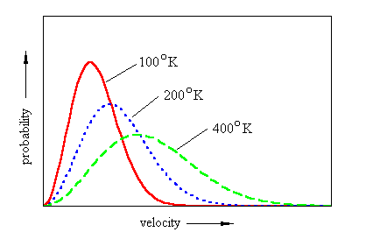
Mas com que velocidade é realizada esta colisão?
Distribuição de Maxwell -Boltzmann

Slide 28
$$f\left(x\right)=4π{\left(\frac{m}{2πK_{B}T}\right)}^{\frac{3}{2}}v^{2}e^{\frac{−mv^{2}}{2K_{B}T}}$$
Número de partículas
$$f\left(x\right)=C_{1}v^{2}e^{−C_{2}v^{2}}$$
$$f^{′}\left(x\right)=C_{1}v^{2}e^{{−C}_{2}v^{2}}$$
$$f\left(x\right)g^{′}\left(x\right)+g\left(x\right)f^{′}\left(x\right)=0$$
velocidade mais provável
velocidade
$$f^{′}\left(x\right)=0$$
$$C_{1}v^{2}\left(−2C_{2}v\right)e^{−C_{2}v^{2}}+2vC_{1}e^{{−C}_{2}v^{2}}=0$$
$${−2C_{2}C}_{1}v^{3}e^{{−C}_{2}v^{2}}+2vC_{1}e^{−C_{2}v^{2}}=0$$
Máximo desta função
$${−v}^{2}C_{2}+1=0$$
$${2vC}_{1}e^{{−C}_{2}v^{2}}({−v}^{2}C_{2}+1)=0$$
$$v=\sqrt{\frac{1}{C_{2}}}$$
$$v=\sqrt{\frac{1}{\frac{m}{2K_{B}T}}}$$
$$v^{2}=\frac{1}{C_{2}}$$
$$v_{MP}=\sqrt{\frac{2K_{B}T}{m}}$$
$$v_{MP}=\sqrt{\frac{2RT}{M}}$$

Slide 29
O que faríamos se quiséssemos saber quantas partículas estavam presentes numa dada região da distribuição?
$$\int_{v_{1}}^{v_{2}}{f(v)}dv$$
$$\int_{0}^{∞}{f(v)}dv$$
$$\int_{0}^{∞}{v×f(v)}dv=V_{MD}$$
$$v∗f\left(v\right)=v∗4π{\left(\frac{m}{2πK_{B}T}\right)}^{\frac{3}{2}}v^{2}e^{\frac{−mv^{2}}{2K_{B}T}}$$
Número de partículas
$$vf\left(v\right)=C_{1}v^{3}e^{−C_{2}v^{2}}$$
Velocidade média
velocidade
$$\int_{0}^{∞}{C_{1}v^{3}e^{−C_{2}v^{2}}}dv=V_{MD}$$
$$v_{1}$$
$$v_{2}$$
$$C_{1}\int_{0}^{∞}{v^{3}e^{−C_{2}v^{2}}}dv=V_{MD}$$
$$C_{1}\frac{1!}{2{C_{2}}^{1+1}}$$
$$\frac{C_{1}}{2{C_{2}}^{2}}=V_{MD}$$
$$\int_{0}^{∞}{x^{2n+1}e^{−ax^{2}}}dx=\frac{n!}{2a^{n+1}}$$

Slide 30
$$v∗f\left(v\right)=v∗4π{\left(\frac{m}{2πK_{B}T}\right)}^{\frac{3}{2}}v^{2}e^{\frac{−mv^{2}}{2K_{B}T}}$$
$$\frac{C_{1}}{2{C_{2}}^{2}}=V_{MD}$$
$$\frac{4π{\left(\frac{m}{2πK_{B}T}\right)}^{\frac{3}{2}}}{2{\left(\frac{m}{2K_{B}T}\right)}^{2}}=V_{MD}$$
$$2$$
$$2π{\left(\frac{m}{2πK_{B}T}\right)}^{\frac{3}{2}}×\frac{1}{{\left(\frac{m}{2K_{B}T}\right)}^{2}}=V_{MD}$$
$$2π{\left(\frac{m}{2πK_{B}T}\right)}^{\frac{3}{2}}×{\left(\frac{2K_{B}T}{m}\right)}^{−2}=V_{MD}$$
$$∗2$$
$${2\left(\frac{1}{π}\right)}^{−1}{\left(\frac{1}{π}\right)}^{\frac{3}{2}}{\left(\frac{m}{2K_{B}T}\right)}^{\frac{3}{2}}×{\left(\frac{m}{2K_{B}T}\right)}^{−2}=V_{MD}$$
$$∗2$$

Slide 31
$${2\left(\frac{1}{π}\right)}^{−\frac{2}{2}}{\left(\frac{1}{π}\right)}^{\frac{3}{2}}{\left(\frac{m}{2K_{B}T}\right)}^{\frac{3}{2}}×{\left(\frac{m}{2K_{B}T}\right)}^{−\frac{4}{2}}=V_{MD}$$
$${2\left(\frac{1}{π}\right)}^{\frac{1}{2}}{\left(\frac{m}{2K_{B}T}\right)}^{−\frac{1}{2}}=V_{MD}$$
$${2\left(\frac{1}{π}\right)}^{\frac{1}{2}}{\left(\frac{2K_{B}T}{m}\right)}^{\frac{1}{2}}=V_{MD}$$
velocidade mais provável
velocidade média
$$2\sqrt{\frac{2K_{B}T}{πm}}=V_{MD}$$
$$\sqrt{\frac{8K_{B}T}{πm}}=V_{MD}$$
$$\sqrt{\frac{8RT}{πM}}=V_{MD}$$
$$v_{MP}=\sqrt{\frac{2RT}{M}}$$

Slide 33
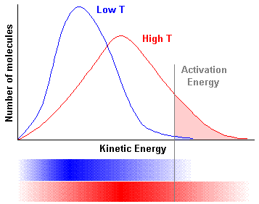

Slide 34
Aula 3 - Cinética Química
QFL 0464

Slide 35
Estado de transição
Sentido direto A→B
Sentido reverso A ←B
Estado de transição
$$B=\frac{{[B]}_{eq}}{{[A]}_{eq}}=\frac{K_{r}}{K_{r}^{′}}$$
Velocidade de formação de $B=K_{r}\left[A\right]$
$$E_{a}$$
Velocidade de de composição de $B=K_{r}^{′}\left[B\right]$
$$E_{a}$$
A
$\frac{d[B]}{dt}=K_{r}\left[A\right]−K_{r}^{′}$[B]
Velocidade global do processo em relação a B
Velocidade de formação de $B=K_{r}\left[A\right]$
$$B=K_{r}^{′}\left[B\right]$$
B
$\frac{d[A]}{dt}=−K_{r}\left[A\right]+K_{r}^{′}$[B]
Velocidade global do processo em relação a B
Progresso da reação
$$K=\frac{{[B]}_{eq}}{{[A]}_{eq}}=\frac{K_{r}}{K_{r}^{′}}$$
A relação entre as constantes cinéticas da reação direta e inversa Ajuda-nos a estabelecer uma relação entre a cinética e o equilíbrio químico

Slide 36
$$K=\frac{{[B]}_{eq}}{{[A]}_{eq}}=\frac{K_{r}}{K_{r}^{′}}$$
Equilíbrio
$$\frac{1}{ax+b}dx=dt$$
$$\frac{1}{−\left[K_{r}+K_{r}^{′}\right]\left[A\right]+K_{r}^{′}{[A]}_{0}}d[A]=dt$$
E quando ainda não estamos no Equilíbrio?
$${[A]}_{0}=\left[B\right]+\left[A\right]$$
$$\left[B\right]={[A]}_{0}−\left[A\right]$$
$$\frac{1}{ax+b}d[x]=\frac{\ln{(ax+b)}}{a}$$
$\frac{d[A]}{dt}=−K_{r}\left[A\right]+K_{r}^{′}$[B]
$$\frac{d[A]}{dt}=−K_{r}\left[A\right]+K_{r}^{′}\left[{[A]}_{0}−\left[A\right]\right]$$
$$f\left(x\right)=f\left(\left[A\right]\right)−f({\left[A\right]}_{0})$$
$$\int_{{[A]}_{0}}^{[A]}{\frac{1}{−\left[K_{r}+K_{r}^{′}\right]\left[A\right]+K_{r}^{′}{[A]}_{0}}}d[A]=\int_{0}^{t}{dt}$$
$$\frac{d[A]}{dt}=−\left[A\right]\left[K_{r}+K_{r}^{′}\right]+K_{r}^{′}{[A]}_{0}$$
$$\frac{d[A]}{−\left[A\right]\left[K_{r}+K_{r}^{′}\right]+K_{r}^{′}{[A]}_{0}}=dt$$
$$a=−\left[K_{r}+K_{r}^{′}\right]$$
$$b=K_{r}^{′}{[A]}_{0}$$
Equação diferencial
$$\int{\frac{1}{ax+b}}d[x]=\frac{\ln{(ax+b)}}{a}$$
Integral

Slide 37
$$\int_{{[A]}_{0}}^{[A]}{\frac{1}{−\left[K_{r}+K_{r}^{′}\right]\left[A\right]+K_{r}^{′}{[A]}_{0}}}d[A]=\int_{0}^{t}{dt}$$
$$\frac{1}{ax+b}d[x]=\frac{\ln{(ax+b)}}{a}$$
$$\int_{{[A]}_{0}}^{[A]}{\frac{1}{ax+b}}d\left[x\right]=\frac{\ln\left(a\left[A\right]+b\right)}{a}−\frac{\ln\left(a{\left[A\right]}_{0}+b\right)}{a}=t$$
$$\ln\left[\frac{a\left[A\right]+b}{a{\left[A\right]}_{0}+b}\right]=at$$
$$a=−\left[K_{r}+K_{r}^{′}\right]$$
$$b=K_{r}^{′}{[A]}_{0}$$
$$\ln\left[\frac{−\left[K_{r}+K_{r}^{′}\right]\left[A\right]+K_{r}^{′}{[A]}_{0}}{−\left[K_{r}+K_{r}^{′}\right]{\left[A\right]}_{0}+K_{r}^{′}{[A]}_{0}}\right]=−\left[K_{r}+K_{r}^{′}\right]t$$
$$\ln\left[x\right]=t→x=e^{t}$$
$$\frac{−\left[K_{r}+K_{r}^{′}\right]\left[A\right]+K_{r}^{′}{[A]}_{0}}{−\left[K_{r}+K_{r}^{′}\right]{\left[A\right]}_{0}+K_{r}^{′}{[A]}_{0}}=e^{−\left[K_{r}+K_{r}^{′}\right]t}$$

Slide 38
$$\frac{−\left[K_{r}+K_{r}^{′}\right]\left[A\right]+K_{r}^{′}{[A]}_{0}}{−\left[K_{r}+K_{r}^{′}\right]{\left[A\right]}_{0}+K_{r}^{′}{[A]}_{0}}=e^{−\left[K_{r}+K_{r}^{′}\right]t}$$
$$\frac{−\left[K_{r}+K_{r}^{′}\right]\left[A\right]+K_{r}^{′}{[A]}_{0}}{−\left[K_{r}\right]{\left[A\right]}_{0}}=e^{−\left[K_{r}+K_{r}^{′}\right]t}$$
$$\frac{−\left[K_{r}+K_{r}^{′}\right]\left[A\right]}{−\left[K_{r}\right]{\left[A\right]}_{0}}+\frac{K_{r}^{′}{[A]}_{0}}{\left[K_{r}\right]{\left[A\right]}_{0}}=e^{−\left[K_{r}+K_{r}^{′}\right]t}$$
$$\frac{\left[K_{r}+K_{r}^{′}\right]\left[A\right]}{\left[K_{r}\right]{\left[A\right]}_{0}}−\frac{K_{r}^{′}}{\left[K_{r}\right]}=e^{−\left[K_{r}+K_{r}^{′}\right]t}$$
$$\frac{\left[K_{r}+K_{r}^{′}\right]\left[A\right]}{\left[K_{r}\right]{\left[A\right]}_{0}}−\frac{K_{r}^{′}}{\left[K_{r}\right]}=e^{−\left[K_{r}+K_{r}^{′}\right]t}$$
$$\frac{\left[A\right]}{{\left[A\right]}_{0}}\frac{\left[K_{r}+K_{r}^{′}\right]}{\left[K_{r}\right]}=e^{−\left[K_{r}+K_{r}^{′}\right]t}+\frac{K_{r}^{′}}{\left[K_{r}\right]}$$
$$\frac{\left[A\right]}{{\left[A\right]}_{0}}=\left[\frac{\left[K_{r}\right]}{\left[K_{r}+K_{r}^{′}\right]}e^{−\left[K_{r}+K_{r}^{′}\right]t}+\frac{K_{r}^{′}}{\left[K_{r}\right]}\right]$$
$$\left[A\right]=\left[\frac{\left[K_{r}\right]}{\left[K_{r}+K_{r}^{′}\right]}e^{−\left[K_{r}+K_{r}^{′}\right]t}+\frac{K_{r}^{′}}{\left[K_{r}\right]}\right]{\left[A\right]}_{0}$$

Slide 39
Tempo de relaxação
A maioria das reações (e.g. Enzimáticas) ocorrem na escala de tempo dos ms e por isso podemos usar técnicas simples para avaliar - denominadas de ¨stop flow¨.
No entanto, existem processos (e.g. formação de intermediários reacionais) cuja cinética ocorre a baixo da escala dos ms. – para estes casos temos que utilizar outro tipo de técnicas – técnicas de relaxação.
Neste caso o termo relaxação significa o retorno ao equilíbrio. E este regresso ao equilíbrio é medido após uma mudança súbita das condições – exemplo pressão ou temperatura.
Por exemplo um salto de temperatura de 10 K pode ser atingido em 1 μs
O aumento de temperatura induzido por lazer é bastante utilizado para estudar a desnaturação de proteínas

Slide 40
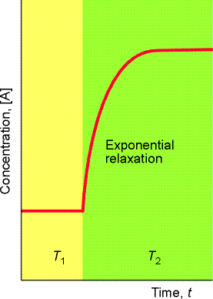
Tempo de relaxação
$${\left[A\right]}_{eq2}$$
Reação A ↔ B
Antes do salto de temperatura nós temos: um equilibro entre A e B que segue as seguintes condições:
$$v=\frac{d[A]}{dt}=−K_{a1}\left[A\right]+K_{b1}[B]$$
$${\left[A\right]}_{eq1}$$
 | Eq. em T1 | relaxação | Eq. em T2
[A] | $${\left[A\right]}_{eq1}$$ | $${\left[A\right]}_{eq2}+x$$ | $${\left[A\right]}_{eq2}$$
[B] | $${\left[B\right]}_{eq1}$$ | ${\left[B\right]}_{eq2}−x$ | $${\left[B\right]}_{eq2}$$
$${\left[A\right]}_{eq2}<{\left[A\right]}_{eq1}$$
$$no equilkibrio temos :\frac{d[A]}{dt}=0$$
E$ntão podemos escrever :$
$$K_{a1}{\left[A\right]}_{eq1}=K_{b1}{\left[B\right]}_{eq1}$$
$$K_{a2}{\left[A\right]}_{eq2}=K_{b2}{\left[B\right]}_{eq2}$$

Slide 41
 | Eq. em T1 | relaxação | Eq. em T2
[A] | $${\left[A\right]}_{eq1}$$ | $${\left[A\right]}_{eq2}+x$$ | $${\left[A\right]}_{eq2}$$
[B] | $${\left[B\right]}_{eq1}$$ | ${\left[B\right]}_{eq2}−x$ | $${\left[B\right]}_{eq2}$$
$$\left[A\right]$$
$${\left[A\right]}_{eq2}$$
=
$${\left[A\right]}_{eq2}+x$$
$${\left[A\right]}_{eq2}+x^{´}$$
$$\frac{d[A]}{dt}=−K_{a2}\left[{\left[A\right]}_{eq2}+x\right]+K_{b2}\left[{\left[B\right]}_{eq2}−x\text{ ]}\right]$$
$$\int{.}$$
$$\frac{d[A]}{dt}=−K_{a2}x−K_{a2}{\left[A\right]}_{eq2}+{K_{b2}\left[B\right]}_{eq2}−K_{b2}x$$
$${\left[A\right]}_{eq1}$$
Como $K_{a2}{\left[A\right]}_{eq2}=K_{b2}{\left[B\right]}_{eq2}$ então:
$${\left[A\right]}_{eq2}<{\left[A\right]}_{eq1}$$
$$\frac{d[A]}{dt}=−K_{a2}x−K_{b2}{\left[B\right]}_{eq2}+{K_{b2}\left[B\right]}_{eq2}−K_{b2}x$$
→ e ${\left[A\right]}_{eq2}$
$$\frac{d[A]}{dt}=−K_{a2}x−K_{b2}x$$
$$\frac{d[A]}{dt}=−x\left(K_{a2}+K_{b2}\right)$$
$$\frac{d[A]}{dt}$$
O que é [A] ?
→ É ${\left[A\right]}_{eq2}+x$
O que é $d\left[A\right]?$
Então podemos definir
$$\frac{d[A]}{dt}=\frac{dx}{dt}$$
Isto é,
$$\frac{dx}{dt}=−x\left(K_{a2}+K_{b2}\right)$$

Slide 42
Tempo que demora a acontecer todas estas variações ou seja o tempo de relaxação
$$\left[A\right]$$
$${\left[A\right]}_{eq2}$$
$$\frac{dx}{dt}=−x\left(K_{a2}+K_{b2}\right)$$
=
$${\left[A\right]}_{eq2}+x$$
$${\left[A\right]}_{eq2}+x^{´}$$
$$\frac{dx}{x}=−\left(K_{a2}+K_{b2}\right)dt$$
$$\int{.}$$
$$\int_{x_{0}}^{x}{\frac{1}{x}dx}=−\left(K_{a2}+K_{b2}\right)\int_{0}^{t}{dt}$$
$${\left[A\right]}_{eq1}$$
$$\ln{x}−\ln{x_{0}}=−\left(K_{a2}+K_{b2}\right)t$$
$$\ln{\frac{x}{x_{0}}}=−\left(K_{a2}+K_{b2}\right)t$$
$$x={x_{0}e}^{−t\left(K_{a2}+K_{b2}\right)}$$
$t\left(K_{a2}+K_{b2}\right)=\frac{1}{τ}$
$$x={x_{0}e}^{−\frac{1}{τ}}$$

Slide 43
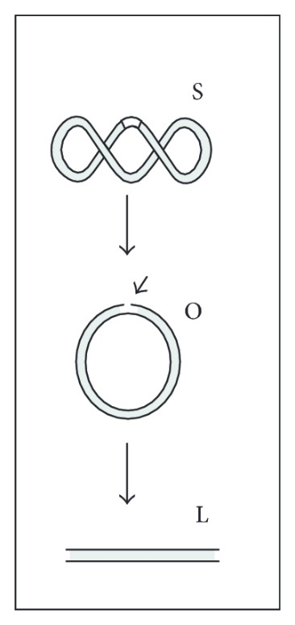
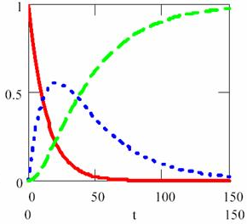
Reações consecutivas
Neste caso os reagentes produzem um intermediário – que é uma espécie que não aprece no final da equação mas que é descrito no mecanismo.
Por exemplo uma enzima de restrição corta DNA
A→I
I→ P
$$v de formação de I=K_{1}\left[A\right]$$
A
$$v de formação de P=K_{2}\left[A\right]$$
$$\ln{[A]}=−kt+\ln{{[A]}_{0}}$$
$$[A]={[A]}_{0}e^{−kt}$$
I
A velocidade de formação de I é a diferença entre taxa da sua taxa de formação e a taxa do seu consumo.
P
$$\left[I\right]=\frac{d[I]}{dt}=K_{1}\left[A\right]−K_{2}[I]$$
$$\frac{d[I]}{dt}=K_{1}{[A]}_{0}e^{−kt}−K_{2}[I]$$
$$\left[I\right]=\frac{K_{1}}{K_{1}−K_{2}}\left(e^{−K_{1}t}−e^{−K_{2}t}\right){[A]}_{0}$$

Slide 44
$$\left[I\right]=\frac{K_{1}}{K_{1}−K_{2}}\left(e^{−K_{1}t}−e^{−K_{2}t}\right){[A]}_{0}$$
$$\frac{d[I]}{dt}=0$$
$$0=\frac{K_{1}}{K_{1}−K_{2}}\left(e^{−K_{1}t}−e^{−K_{2}t}\right){[A]}_{0}$$
$$0=\left(e^{−K_{1}t}−e^{−K_{2}t}\right)$$
$$e^{−K_{2}t}=e^{−K_{1}t}$$
$${K_{2}e}^{−K_{2}t}={K_{1}e}^{−K_{1}t}$$
$$\frac{K_{2}}{K_{1}}=\frac{e^{−K_{1}t}}{e^{−K_{2}t}}$$
$$\frac{K_{2}}{K_{1}}=e^{t(K_{2}−K_{1})}$$
$$\ln{\frac{K_{2}}{K_{1}}}=t(K_{2}−K_{1})$$
$${K_{2}e}^{−K_{2}t}={K_{1}e}^{−K_{1}t}$$
$$t=\frac{1}{(K_{2}−K_{1})}ln{\frac{K_{2}}{K_{1}}}$$
O tempo na máxima concentração ou o tempo que demora a atingir a máxima concentração

Slide 52
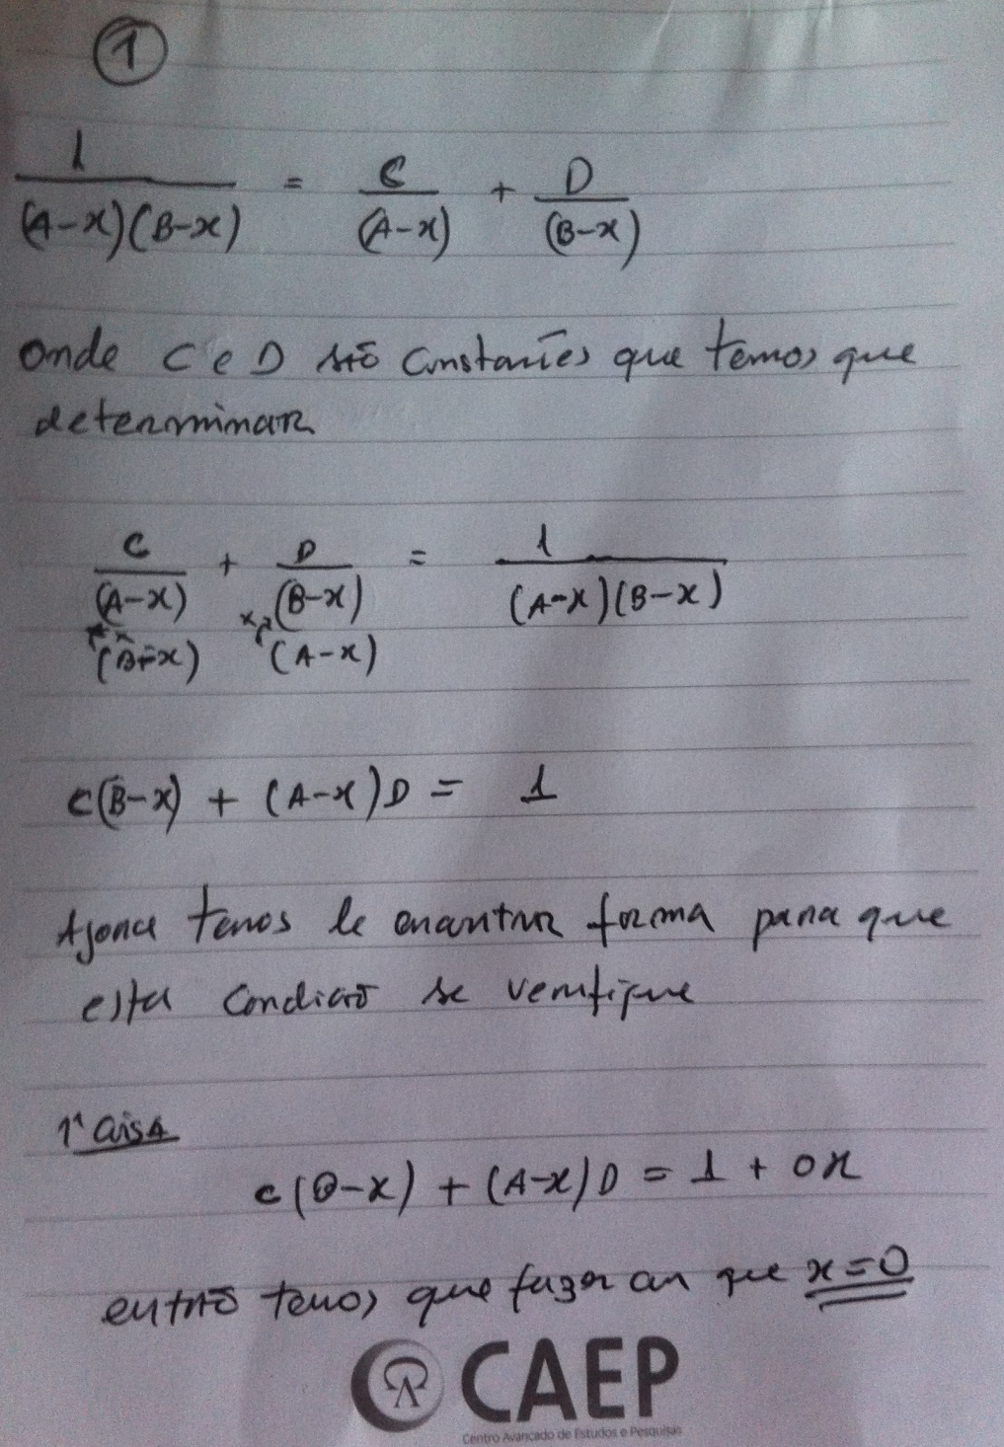
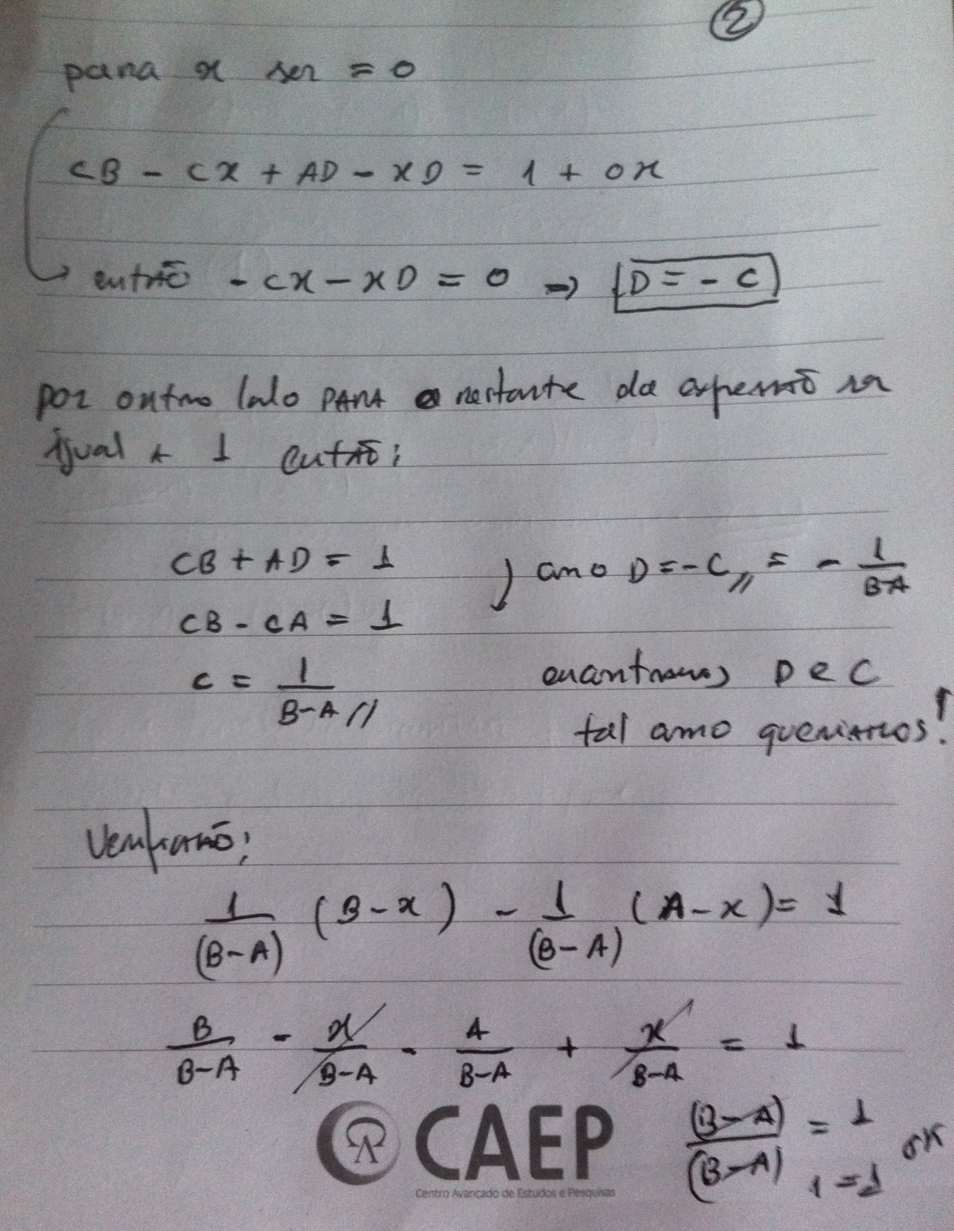

Slide 53
